Slide 1
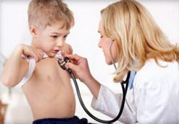
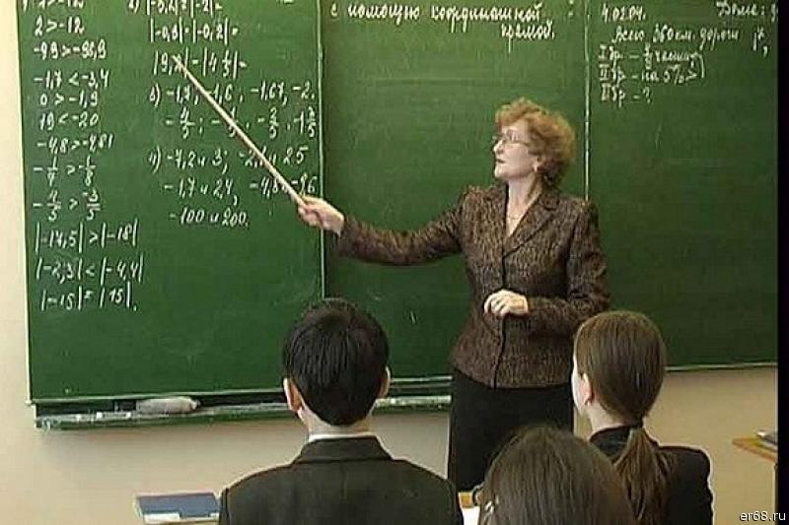
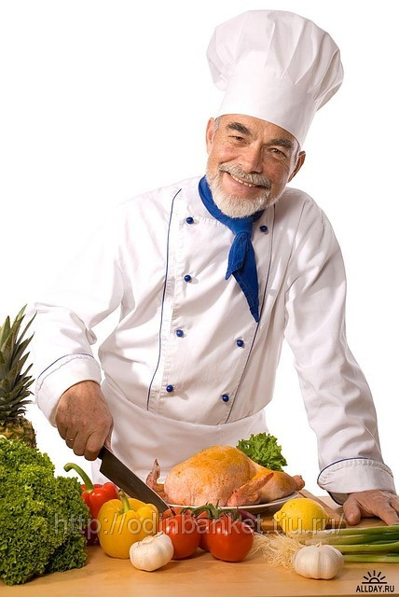
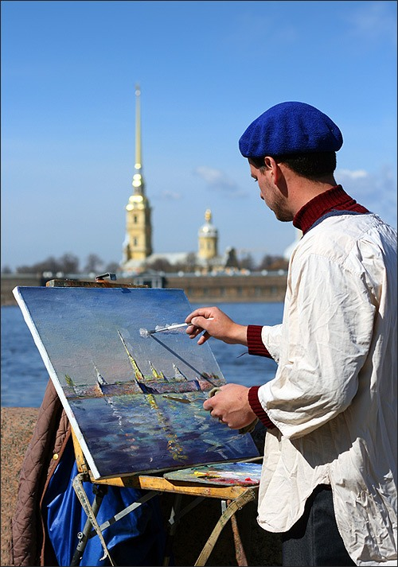
ПРОФЕССИИ
ВСЕ ПРОФЕССИИ НУЖНЫ!
ВСЕ ПРОФЕССИИ ВАЖНЫ!

Slide 2
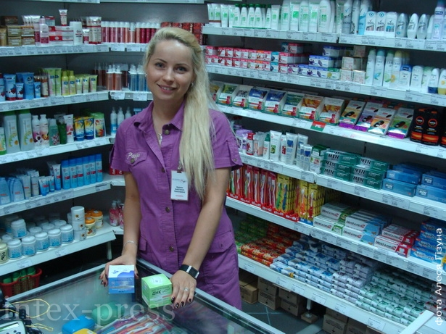
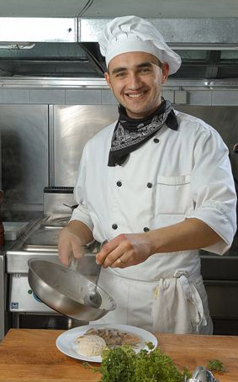
НАЗОВИ, КТО ЭТО?
ВРАЧ
ПРОДАВЕЦ
ПОВАР

Slide 3
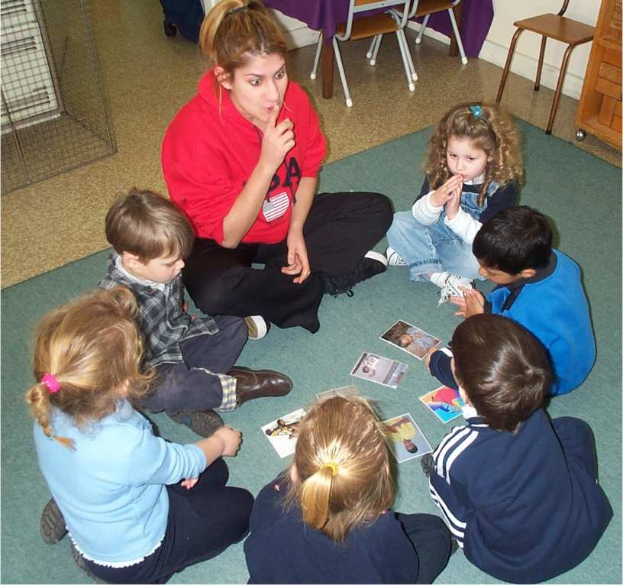
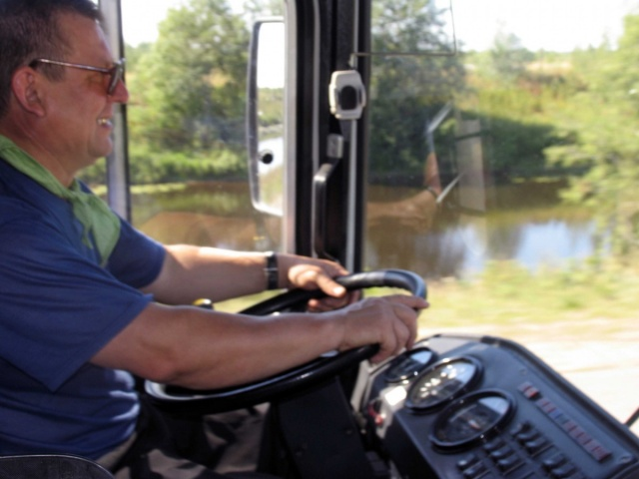
ПАРИКМАХЕР
ВОСПИТАТЕЛЬ
ВОДИТЕЛЬ

Slide 4
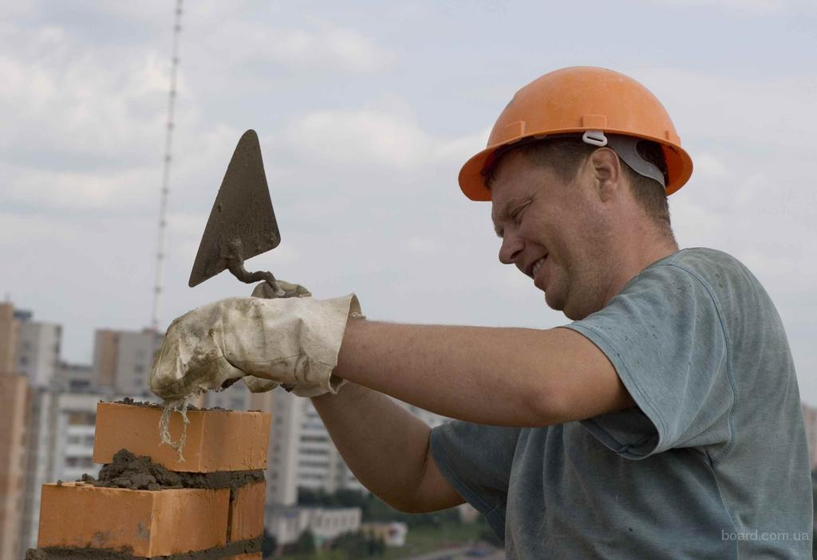
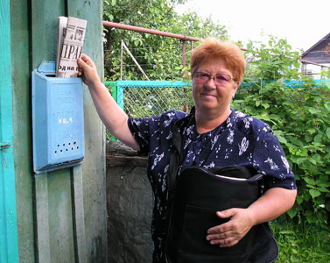
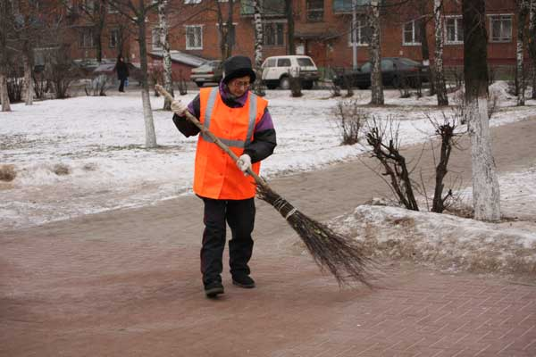
СТРОИТЕЛЬ
ПОЧТАЛЬОН
ДВОРНИК

Slide 5
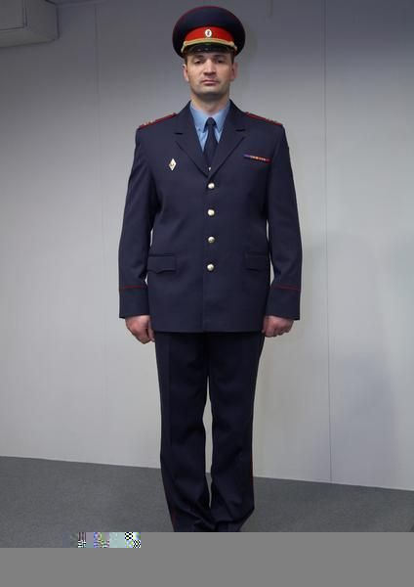
УЧИТЕЛЬ
ПОЛИЦЕЙСКИЙ
ХУДОЖНИК

Slide 6
ЧТО ДЕЛАЕТ?
ЛЕЧИТ ЛЮДЕЙ
ПРОДАВЕЦ
ВРАЧ
ЗАНИМАЕТСЯ С ДЕТЬМИ
ПРОДАЁТ ТОВАРЫ
ГОТОВИТ ЕДУ
ПОВАР
ВОСПИТАТЕЛЬ

Slide 7
ПАРИКМАХЕР
СТРОИТЕЛЬ
СТРОИТ ДОМА
ДЕЛАЕТ ПРИЧЁСКУ
ПОЧТАЛЬОН
ПРИНОСИТ ГАЗЕТЫ, ПИСЬМА

Slide 8
ДВОРНИК
УЧИТЕЛЬ
УБИРАЕТ МУСОР
ВОДИТ МАШИНУ
ВОДИТЕЛЬ
УЧИТ ДЕТЕЙ

Slide 9
ХУДОЖНИК
ПОЛИЦЕЙСКИЙ
РИСУЕТ КАРТИНЫ
ОХРАНЯЕТ ПОРЯДОК

Slide 10
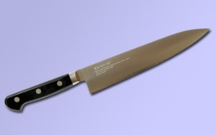
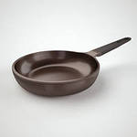
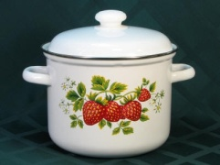
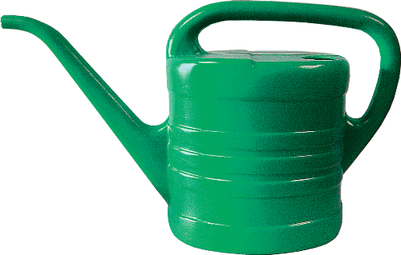
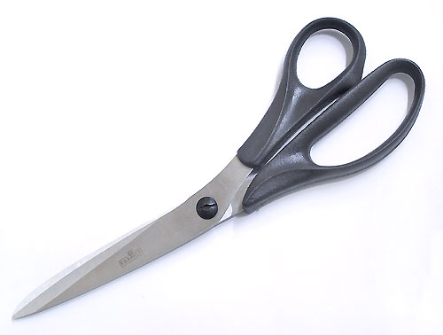
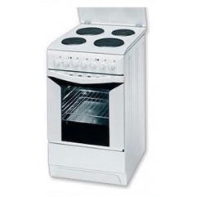
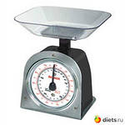
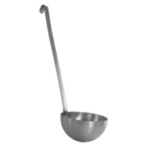
ЧТО НУЖНО ДЛЯ РАБОТЫ?
НОЖ
СКОВОРОДА
КАСТРЮЛЯ
ЛЕЙКА
НОЖНИЦЫ
ПОВАР
ПЛИТА
ШПРИЦ
ПОЛОВНИК
ВЕСЫ

Slide 11
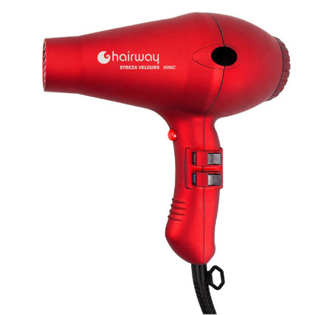
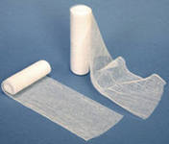
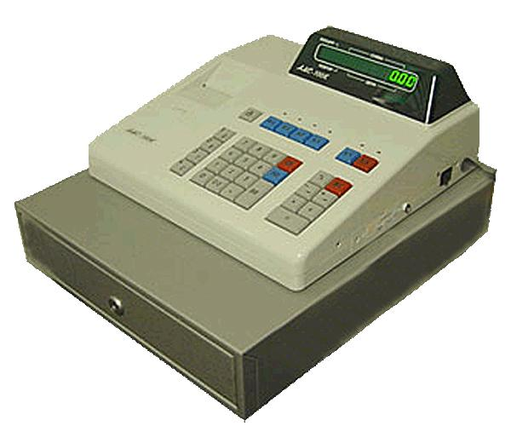
ЧТО НУЖНО ДЛЯ РАБОТЫ?
ВРАЧ
ПРОДАВЕЦ
ШПРИЦ
КАСТРЮЛЯ
БИНТ
ФЕН
ВЕСЫ
ТАБЛЕТКИ
ФОНЕНДОСКОП
КАССА

Slide 12
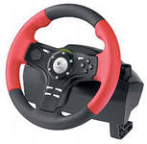
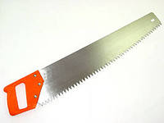
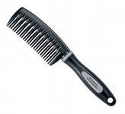
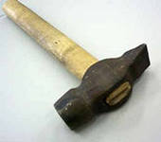
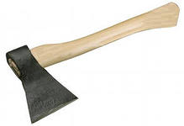
ПАРИКМАХЕР
ВОДИТЕЛЬ
СТРОИТЕЛЬ
РУЛЬ
МАШИНА
ПИЛА
РАСЧЁСКА
МОЛОТОК
ФЕН
ТОПОР
НОЖНИЦЫ

Slide 13
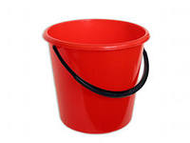
УЧИТЕЛЬ
ДВОРНИК
ХУДОЖНИК
УКАЗКА
ВЕДРО
КРАСКИ
МЕЛ
КИСТОЧКА
ВЕНИК
УЧЕБНИКИ

Slide 14
ПОЧТАЛЬОН
ПОЛИЦЕЙСКИЙ
ГАЗЕТЫ
СВИСТОК
СУМКА
АВТОМОБИЛЬ
ЖЕЗЛ
ПИСЬМА

Slide 15
ОТГАДАЙ ЗАГАДКУ
ВСТАЁМ МЫ ОЧЕНЬ РАНО
ВЕДЬ НАША ЗАБОТА –
ВСЕХ ОТВОЗИТЬ
ПО УТРАМ НА РАБОТУ.
ВОДИТЕЛЬ

Slide 16
КТО В ДНИ БОЛЕЗНЕЙ ВСЕХ ПОЛЕЗНЕЙ? И ЛЕЧИТ НАС ОТ ВСЕХ БОЛЕЗНЕЙ?
ВРАЧ

Slide 17
СКАЖИ, КТО ТАК ВКУСНО ГОТОВИТ ЩИ КАПУСТНЫЕ, ПАХУЧИЕ КОТЛЕТЫ, САЛАТЫ, ВИНЕГРЕТЫ, ВСЕ ЗАВТРАКИ, ОБЕДЫ?
ПОВАР

Slide 18
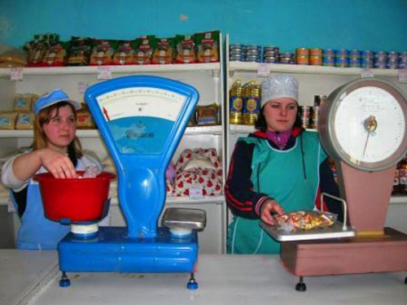
МЕБЕЛЬ, ХЛЕБ И ОГУРЦЫ
ПРОДАЮТ НАМ …
ПРОДАВЦЫ

Slide 19
ПИСЬМА В ДОМ ПРИНОСИТ ОН, ДОЛГОЖДАННЫЙ…
ПОЧТАЛЬОН

Slide 20
ЛЕСОВ СТРОИТЕЛЬНЫХ ОН ЖИТЕЛЬ, ВОЗВОДИТ НАМ ДОМА…
СТРОИТЕЛЬ

Slide 21
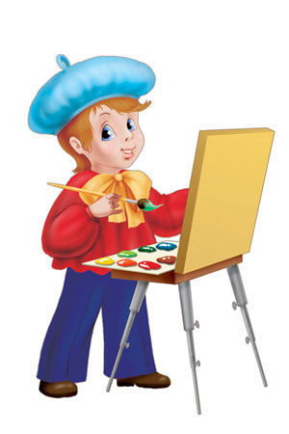
ВДОХНОВЕНИЯ ЗАЛОЖНИК, У МОЛЬБЕРТА НАШ …
ХУДОЖНИК

Slide 22
КТО УЧИТ ДЕТИШЕК ЧИТАТЬ И ПИСАТЬ,
ПРИРОДУ ЛЮБИТЬ, СТАРИКОВ УВАЖАТЬ?
УЧИТЕЛЬ

Slide 23
ТЫ УЧИШЬ БУКВЫ СКЛАДЫВАТЬ, СЧИТАТЬ, ЦВЕТЫ РАСТИТЬ И БАБОЧЕК ЛОВИТЬ, НА ВСЁ СМОТРЕТЬ И ВСЁ ЗАПОМИНАТЬ, И ВСЁ РОДНОЕ, РОДИНУ ЛЮБИТЬ.
ВОСПИТАТЕЛЬ

Slide 24
ПРЕЗЕНТАЦИЮ ПОДГОТОВИЛА:
ОГИРЕВА ЛЮДМИЛА ВАЛЕНТИНОВНА – ВОСПИТАТЕЛЬ НИЖНЕВАРТОВСКОЙ СПЕЦИАЛЬНОЙ (КОРРЕКЦИОННОЙ ШКОЛЫ) I, II ВИДА
ПРЕЗЕНТАЦИЯ ПРЕДНАЗНАЧЕНА ДЛЯ ДЕТЕЙ ДОШКОЛЬНОГО ВОЗРАСТА С НАРУШЕНИЕМ СЛУХА 4, 5 ГОДА ОБУЧЕНИЯ
Использованы ресурсы интернета:
http://www.yaplakal.com/forum2/st/75/topic352726.html
http://images.yandex.ru/yandsearch?text
http://detkam.e-papa.ru/zagadki/3/21/
http://yandex.ru/yandsearch?

